Slide 1
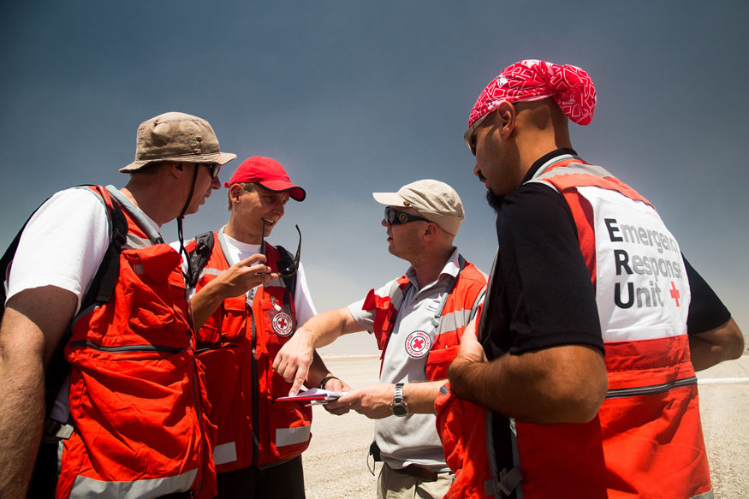
Prendre soin des volontaires : formation des formateurs
(NOM DES ANIMATEURS)
(DATE)
(LIEU)

Slide 2
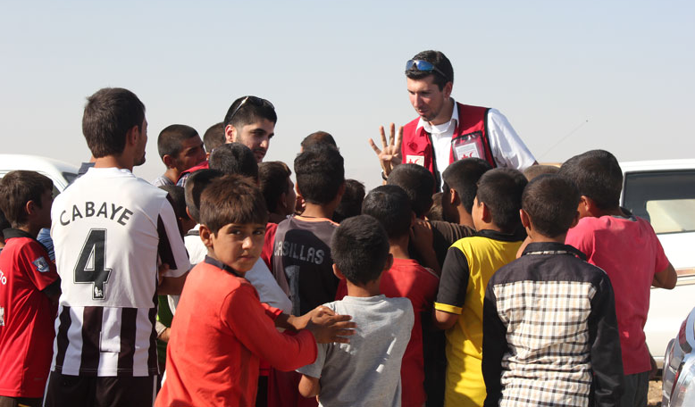
Bienvenue
Une activité brise-glace qui détend l'atmosphère et permet de se connaître
Le programme de formation
Les règles élémentaires de cette formation

Slide 3
Le programme de formation – jour 1
9 h 00-10 h 00 | Accueil, présentation du programme de formation et des règles élémentaires
10 h 00-10 h 30 | Organiser un atelier de formation
10 h 30-11 h 00 | Créer un environnement d'apprentissage intégrateur et sûr
11 h 00-11 h 15 | PAUSE-CAFÉ
11 h 15-11 h 45 | Qu'est-ce qu'un bon animateur ?
11 h 45-12 h 15 | Les différents styles d'apprentissage
12 h 15-13 h 00 | Méthodes de formation
13 h 00-14 h 00 | DÉJEUNER
14 h 00-16 h 45 | Préparer une séance de formation
16 h 45-17 h 00 | Conclusion

Slide 4
Le programme de formation – jour 2
9 h 00-9 h 45 | Ouverture de la journée, explication du programme, retour d'information structuré
9 h 45-10 h 15 | Groupe 1. Comprendre le soutien psychosocial
10 h 15-10 h 30 | Séance de retour d'information
10 h 30-10 h 45 | PAUSE-CAFÉ
10 h 45-11 h 30 | Groupe 2. Risques, résilience et facteurs protecteurs
11 h 30-11 h 45 | Séance de retour d'information
11 h 45-12 h 45 | Groupe 3. Auto-prise en charge
12 h 45-13 h 00 | Séance de retour d'information
13 h 00-14 h 00 | DÉJEUNER
14 h 00-14 h 45 | Groupe 4. Soutien par les pairs
14 h 45-15 h 00 | Séance de retour d'information
15 h 00-15 h 15 | PAUSE-CAFÉ
15 h 15-16 h 30 | Groupe 5. Premiers secours psychologiques
16 h 30-16 h 45 | Séance de retour d'information
16 h 45-17 h 00 | Conclusion

Slide 5
Le programme de formation – jour 3
9 h 00-9 h 15 | Ouverture de la journée, explication du programme du jour
9 h 15-10 h 00 | Groupe 6. Mettre en place des mécanismes de soutien psychosocial destinés aux volontaires
10 h 00-10 h 15 | Séance de retour d'information
10 h 15-10 h 30 | PAUSE-CAFÉ
10 h 30-11 h 30 | Groupe 7. Mettre en place des dispositifs de soutien psychosocial destinés aux volontaires
11 h 30-11 h 45 | Séance de retour d'information
11 h 45-12 h 45 | Groupe 8. Contrôle et évaluation
12 h 45-13 h 00 | Séance de retour d'information
13 h 00-14 h 00 | PAUSE-CAFÉ
14 h 00-15 h 00 | Groupe 9. Communiquer le message
15 h 00-15 h 15 | Séance de retour d'information
15 h 15-15 h 30 | PAUSE-CAFÉ
15 h 30-15 h 45 | Développer un plan d'action
15 h 45-16 h 30 | Clôture de la FF

Slide 6
Règles élémentaires
Travail en binômes :
Demandez-vous respectivement ce qui permet d'instaurer un environnement d'apprentissage positif
Mettez-vous tous deux d'accord sur une chose qui vous semble importante
Notez-la sur un post-it
Débattez de vos réponses avec le groupe au complet

Slide 7
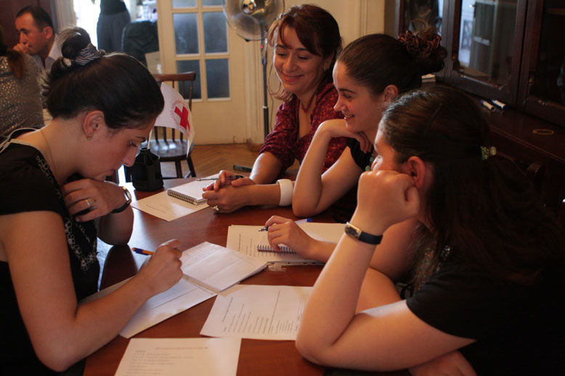
Organiser un atelier de formation

Slide 8
L'environnement d'apprentissage
Quel type d'expérience d'apprentissage avez-vous le plus apprécié ?
Que faut-il avoir mis en place pour que vous vous sentiez en sécurité dans un environnement d'apprentissage ?
Qu'est-ce qui vous plaît le plus dans la fonction d'animateur ?
Quelles situations souhaiteriez-vous être plus à même de traiter en tant que formateur ?

Slide 9
Créer un environnement d'apprentissage intégrateur et sûr
Établissez des règles élémentaires
Proposez des activités stimulantes et brise-glace
Utilisez un système de parrainage
N'approfondissez pas les expériences vécues par les participants
Soyez conscient qu'il peut y avoir des réactions fortes :
Donnez aux participants l'espace nécessaire pour réagir et pour écouter ce qui est dit
Mettez la personne en relation avec un autre participant
Si quelqu'un passe par un état d'angoisse, parlez-en à tous les participants, juste après que cela se soit produit

Slide 10
Qu'est-ce qu'un bon animateur ?
En groupes de trois :
Réfléchissez sur ce qui fait un bon animateur
Répertoriez ensuite toutes les fonctions qu'il remplit et les compétences et les qualités qu'il peut avoir
Consignez vos idées sur des post-it (un élément par post-it)
Insérer photo

Slide 11
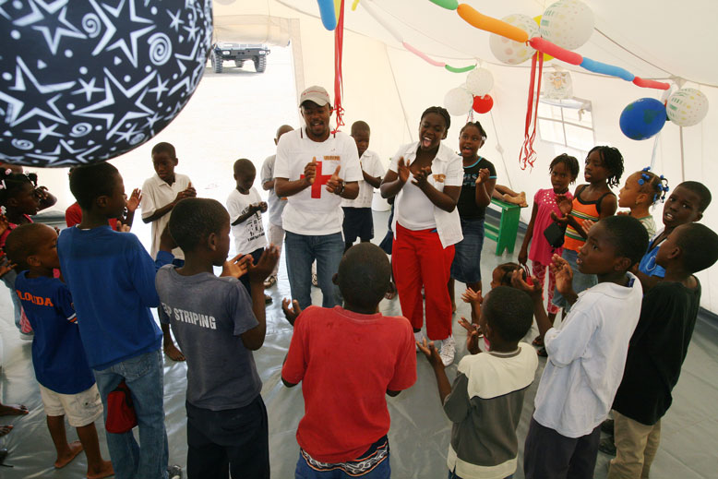
Styles d'apprentissage
Les trois styles d'apprentissage les plus courants sont :
Auditif
Visuel
Kinesthésique
Insérer photo

Slide 12
Méthodes de formation
Les adultes apprennent mieux dans les circonstances suivantes :
quand l'apprentissage s'appuie sur leurs expériences personnelles ;
quand l'apprentissage atteint les buts identifiés ;
quand l'apprentissage est en rapport avec leur vie quotidienne ou qu'il a du sens pour leur avenir ;
quand l'apprentissage peut prendre un effet immédiat.

Slide 13
Les différentes méthodes de formation
Passez 15 minutes à réfléchir aux méthodes les mieux adaptées à chaque style d'apprentissage :
Groupe 1 : méthodes auditives
Groupe 2 : méthodes visuelles
Groupe 3 : méthodes kinesthésiques

Slide 14
Préparer une séance de formation
Groupe 1 : Section 1 : Comprendre le soutien psychosocial
Groupe 2 : Section 2 : Risques, résilience et facteurs protecteurs
Groupe 3: Section 3 : Auto-prise en charge
Groupe 4 : Section 4 : Soutien par les pairs
Groupe 5 : Section 5 : Premiers secours psychologiques
Groupe 6 : Section 6.1 : Stratégies de soutien à chaque phase
Groupe 7 : Section 6.3 : Développement de dispositifs de soutien
Groupe 8 : Section 7 : Contrôle et évaluation
Groupe 9 : Section 8 : Communiquer le message

Slide 15
Donner un retour d'information
Lorsque vous donnez un retour d'information, n'oubliez pas de :
Dire à la personne ce qui a bien fonctionné. En disant, par exemple : « C'était vraiment bien quand tu as fait… », « Faire…, c'était une excellente manière d'obtenir l'attention des groupes », « La façon dont vous… était super ! »
Dire à la personne ce qu'elle doit faire davantage. En disant, par exemple : « Continuez à faire… », « La manière dont tu… semble bien fonctionner. Continue comme ça. »
Être clair et précis. Évitez les observations générales comme : « C'était super. » Soyez précis : « C'était super quand tu… parce que cela a montré à quel point tu étais bien préparé. »

Slide 16
Recevoir un retour d'information
Lorsque vous recevez un retour d'information, n'oubliez pas de :
Pratiquer l'écoute active : conservez un langage corporel ouvert et maintenez le contact visuel. Ne pensez pas à comment vous allez répondre, contentez-vous d'écouter.
Ne discutez pas - demandez des éclaircissements si nécessaire : vous pouvez éventuellement poser des questions permettant de clarifier ce qui a été dit, mais vous ne devez jamais commencer à discuter avec la personne qui vous donne un retour d'information. Vous pouvez dire, par exemple : « Si j'ai bien compris, quand j'ai fait…, tu as senti que..., c'est ça ? »

Slide 17
Développer un plan d'action
La section 9 du Prendre soin des volontaires: Manuel de formation aide les participants à:
définir leurs objectifs pour les six mois à venir
identifier les actions nécessaires pour atteindre ces objectifs
décider de la date butoir de chaque action
identifier qui est chargé du suivi de chaque action

Slide 18
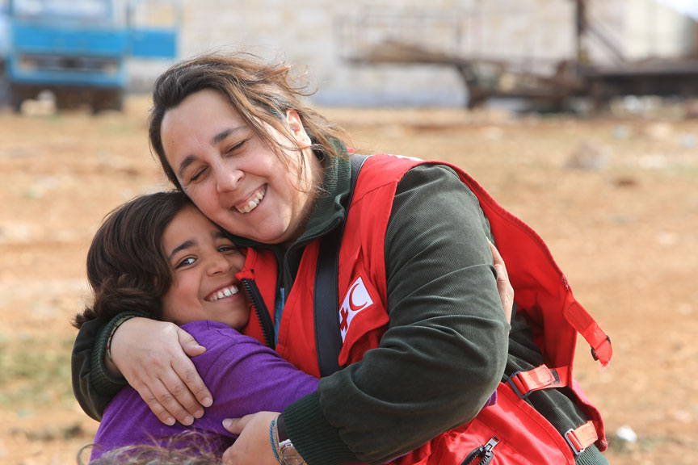
Conclusion et salutations

